Slide 1
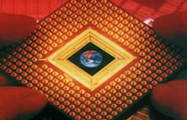
El Microprocesador
El microprocesador o CPU el componente más importante de un ordenador. Están compuestos de cuatro secciones funcionales:
La unidad aritmética/lógica; proporciona al chip su capacidad de cálculo
Los registros; áreas de almacenamiento temporal que contienen datos
La sección de control; dirige y controla todos los procesos
Un bus interno; red de líneas de comunicación.

Slide 2
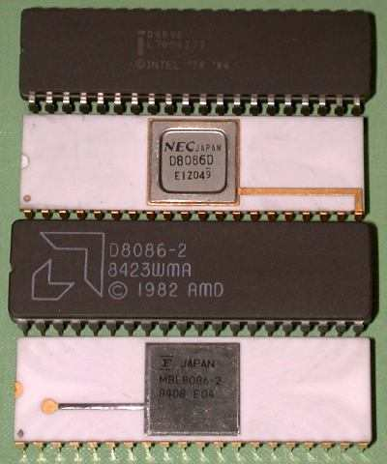
Evolución de los microprocesadores
La evolución de los microprocesadores ha sido enorme.
El 8086 es un microprocesador de 8 bits, rápidamente quedó anticuado, ya que las aplicaciones empezaron a desarrollarse con tecnología de 16 bits.

Slide 3
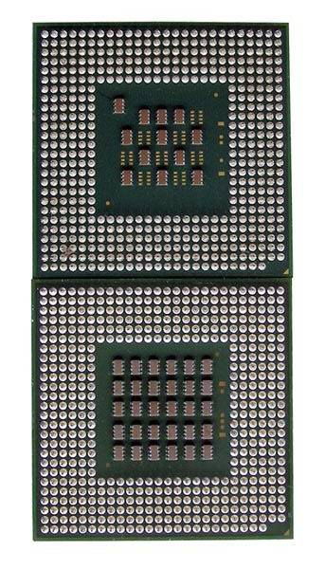
Aparecieron los microprocesadores 8088 (XT), que emulaban el trabajo a 16 bits y que dieron paso a los auténticos procesadores a 16 bits 80286 (AT)

Slide 4
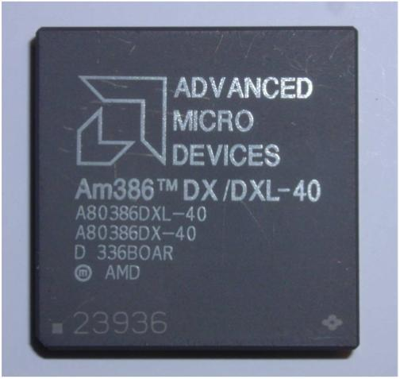
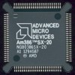
Posteriormente llegaron los 80386 , basados en la tecnología de 32 bits. Aparecieron dos microprocesadores diferentes:
Los DX que procesaban y transferían la información con valor de 32 bits.
Los SX que, aunque procesaban información a 32 bits, la transmitían a 16

Slide 5
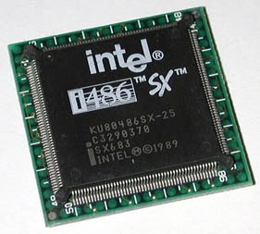
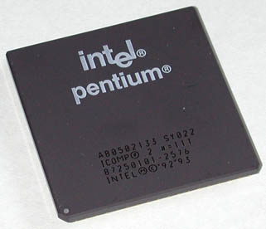
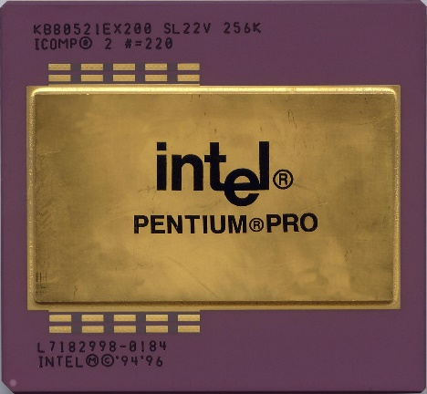
El siguiente microprocesador fue el 80486, que seguía procesando y transfiriendo la información a 32 bits.
Incorporaba un procesador matemático, destinado exclusivamente a operaciones matemáticas complejas, y una pequeña memoria interna (caché), mucho más rápida que la memoria RAM.
El siguiente paso en la evolución fueron los 80586 o PENTIUM, que rápidamente derivaron a los PENTIUM PRO.
PENTIUM PRO
PENTIUM

Slide 6
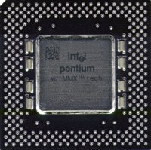

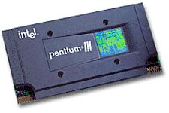
Pentium MMX
Pentium II
Pentium III

Slide 7
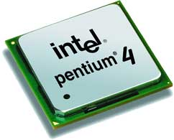
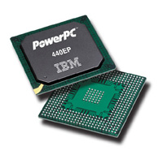
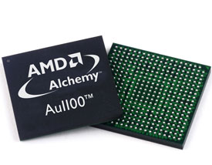
Los procesadores actuales son los Pentium 4, que han roto la barrera del GHz en cuanto a velocidad y que, presumiblemente, será un paso intermedio más hacia microprocesadores más potentes.
Los microprocesadores anteriormente detallados pertenecen a Intel, estándar en la informática personal; sin embargo, estos no son los únicos procesadores existentes, sino que existe una amplia gama ( procesadores AMD, el procesador PowerPC de Apple, IBM y Motorola, etc.) que cubren las distintas necesidades de trabajo de los usuarios.

Slide 8
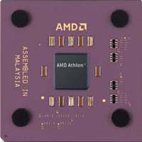
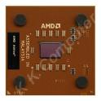
Desde hace un tiempo, los microprocesadores AMD están compitiendo con los del Intel en el ámbito de la informática personal; entre sus modelos destacan los AMD-K7 (Athlon) y Athlon XP.
AMD-K7 (Athlon)
AMD-K7 (Athlon XP)
Dentro de cada uno de los tipos de microprocesadores detallados anteriormente se pueden establecer nuevas categorías en función de su velocidad de proceso, que se medía en Megahertzios (MHz) y, actualmente, en Gigahertzios (GHz).

Slide 9
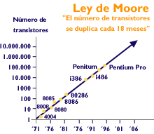
Ley de Moore
El Dr. Gordon Moore, uno de los fundadores de Intel Corporation, formuló en el año 1965 una ley que se ha venido a conocer como la "Ley de Moore". La citada ley que está reflejada en el gráfico adjunto, nos viene a decir que el número de transistores contenidos en un microprocesador se dobla más o menos cada dieciocho meses

Slide 10
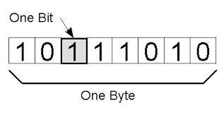

Slide 11
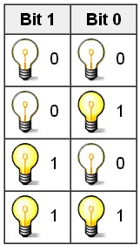

Slide 12
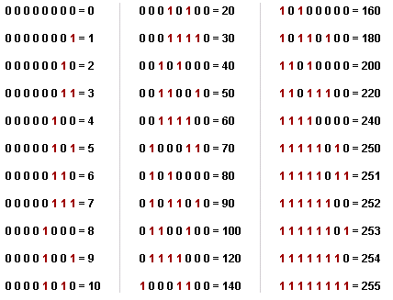

Slide 13
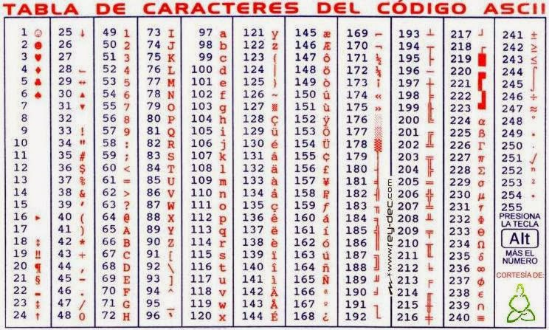

Slide 14
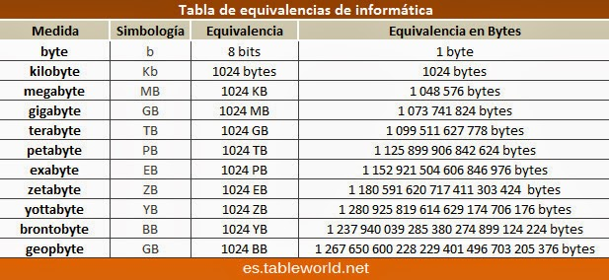

Slide 15
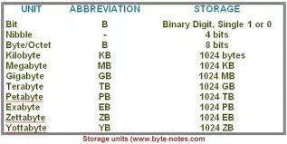

Slide 16
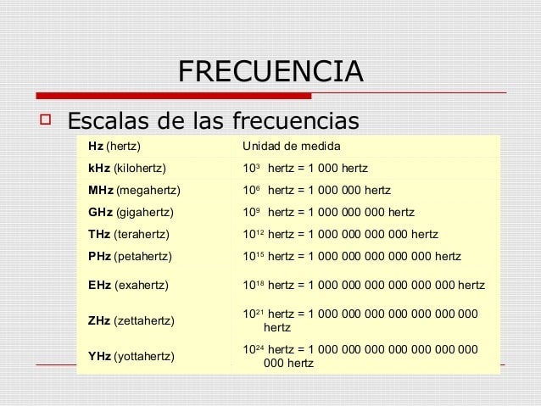

Slide 17
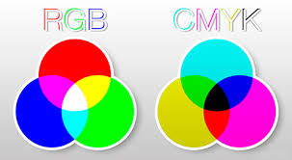

Slide 18
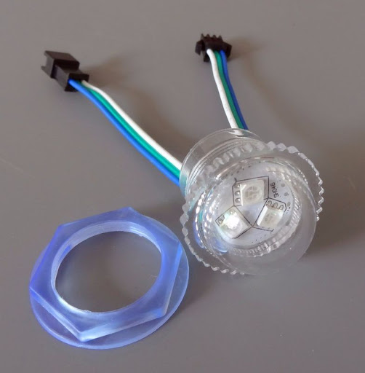

Slide 19
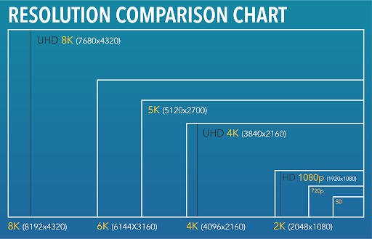

Slide 20
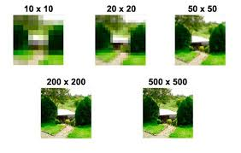
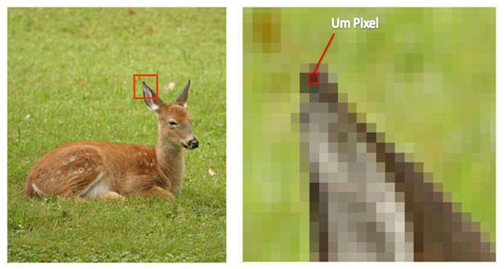

Slide 21
